Slide 1
Refactoring GOLF
#RefactoringGolf
Email: angel.nunez@kleer.la
Twitter: @snahider
Angel Núñez Salazar

Slide 2
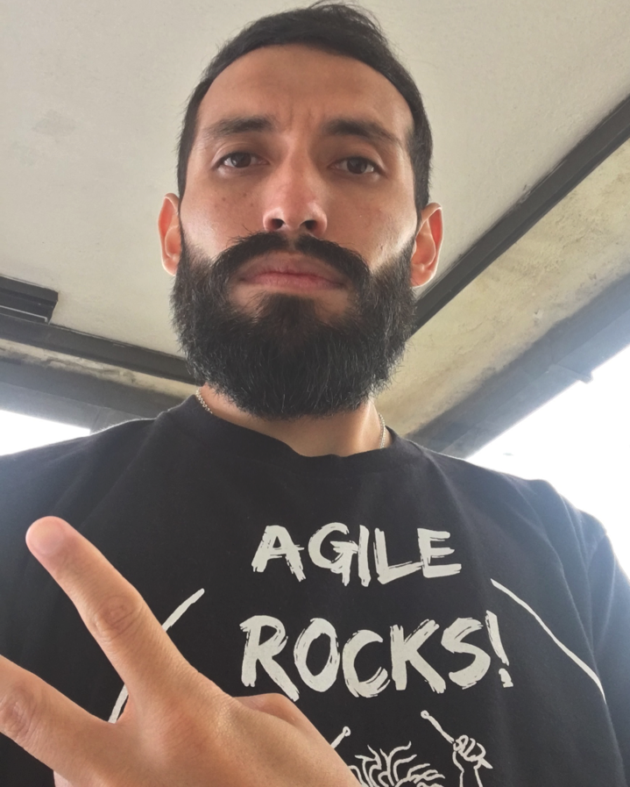



ANGEL NUÑEZ
Agile Consultant & Trainer
angel.nunez@kleer.la
@snahider

Slide 3
Descripción
Es un juego en el cual se utilizan ejercicios de refactorización.
Se formarán equipos y a cada uno se le dará un código inicial y uno final.
De manera similar al golf, la meta es utilizar la menor cantidad de movimientos para llegar del punto inicial al final.
Las mejores soluciones serán presentadas al resto de los asistentes.
Notes:
Para este momento todos debe estar sentados en parejas

Slide 4
Objetivos
Aprender y compartir diversas técnicas de refactorización.
Experimentar la refactorización mientras se aplica de forma correcta y disciplinada.
Familiarizarse y ver los beneficios de los refactorings automatizados que proveen los IDES.
Dirvertirse.
Notes:
Para este momento todos debe estar sentados en parejas

Slide 5
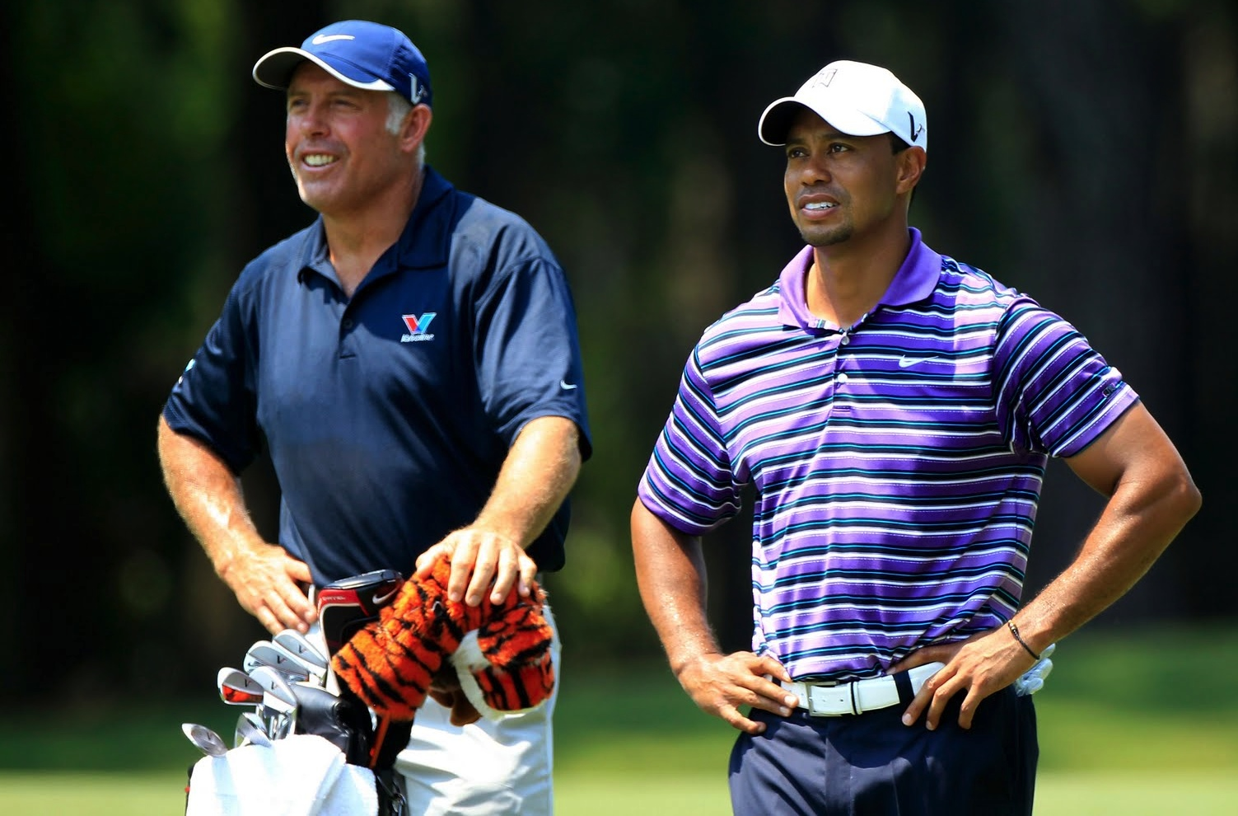
Equipo
Player
Caddie
Cada equipo estará conformado por 2 personas
Notes:
Para este momento todos debe estar sentados en parejas

Slide 6
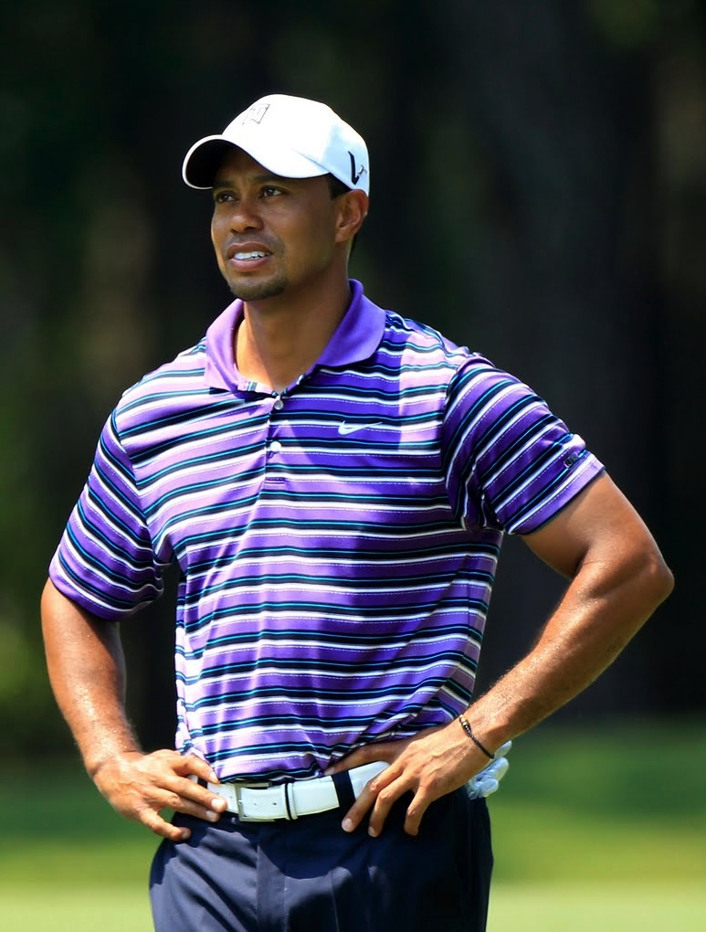
Player
Realizar las refactorizaciones utilizando el computador
Además ser el DRIVER del equipo

Slide 7

Caddie
Registrar el número de movimientos y penalidades cometidas
Asegurarse que los tests se ejecuten constantemente
Además ser el NAVIGATOR del equipo
Notes:
- De manera adicional todas las actividades del navigator ( aconsejar sobre el siguiente movimiento o jugada)
Manejar las hojas con el inicio y el fin
Asegurarse que los test se están ejecutando de manera muy continua (podría ser una regla)
Asegurarse que las reglas y roles se están cumpliendo.

Slide 8
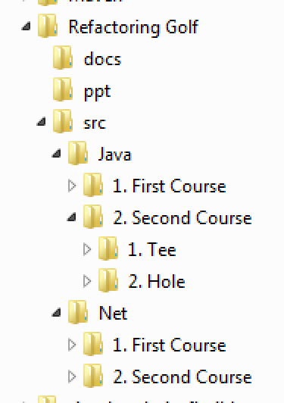
Campo de Juego
Realizaremos 2 juegos diferentes y en cada juego se podrá utilizar C# o Java.
Cada juego tiene un punto de partida (Tee) y el objetivo es llegar al punto final (Hole).

Slide 9
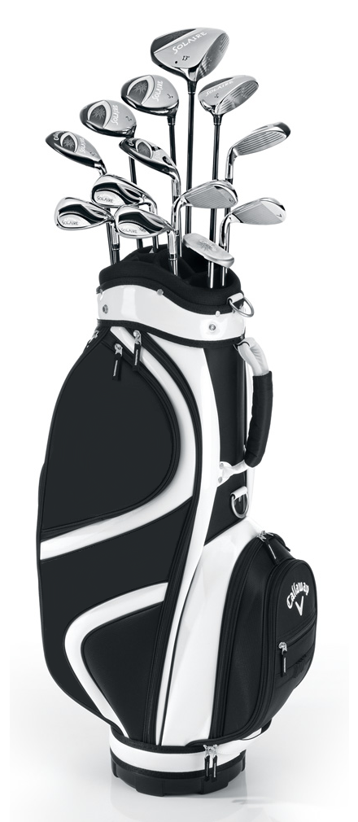
Equipamiento
Un IDE de su preferencia. (El código se encuentra en VS2012 y Eclipse)
*Recomendación* Si usan VS instalar Resharper
Una hoja donde anotar los puntajes.
El código de cada juego en papel.

Slide 10
Actividades por Hoyo
Calentamiento (5 min)
Prácticar previamente solo los refactorings necesarios para el juego.
Juego (10 minutos)
Discusión (2 minutos)
Que hemos aprendido de jugar el hoyo.

Slide 11
Puntaje
General
+1 Cada refactorización
+1 Copiar + Pegar
+1 Cualquier shortcut de edición código
+1 Eliminar una línea con código
+1 Crear clases, interfaces o variables
+0 Dar formato o eliminar líneas en blanco
+0 Cambiar el acceso de los métodos o clases
+0 Cambiar un método a estático y viceversa

Slide 12
Puntaje
Penalidades
+2 Cada línea modificada manualmente
x2 Cada cambio mientras no compile
X3 Cada cambio mientras no pasen las pruebas
+999 Si las pruebas no pasan al terminar el hoyo

Slide 13
Equipo Ganador
El equipo que logre el menor puntaje será el ganador.
Al finalizar el juego, el equipo ganador mostrará como realizó el juego al resto de asistentes.

Slide 14


Premios
Notes:
http://sweetclipart.com/multisite/sweetclipart/files/question_mark_blue.png

Slide 15
Cómo triunfar en este desafío (y en Refactoring)?
Baby Steps
Ejecutar las pruebas constantemente
Small Reversible Step
Run Test
Small Reversible Step
Run Test
….

Slide 16
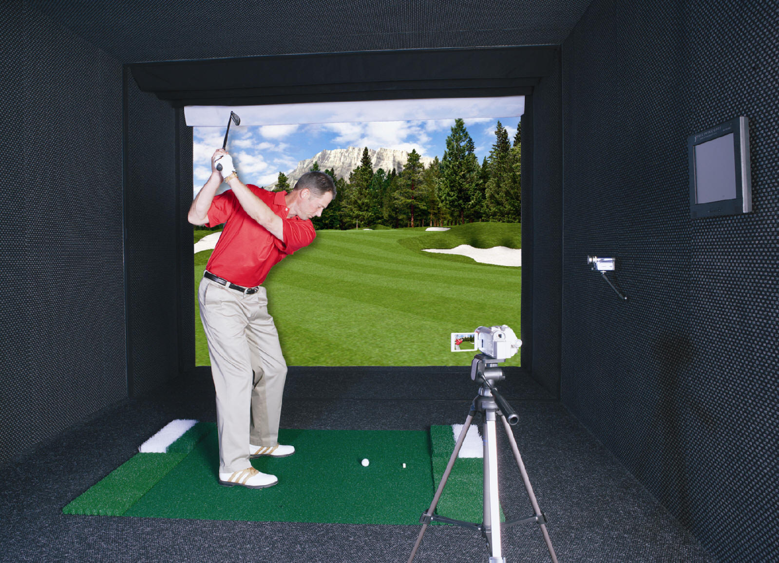
Warm Up
Notes:
Extract Method
Extract Variable
Inline Variable (opcional Inline Method)
Move Method
(Opcional) Edición de código

Slide 17
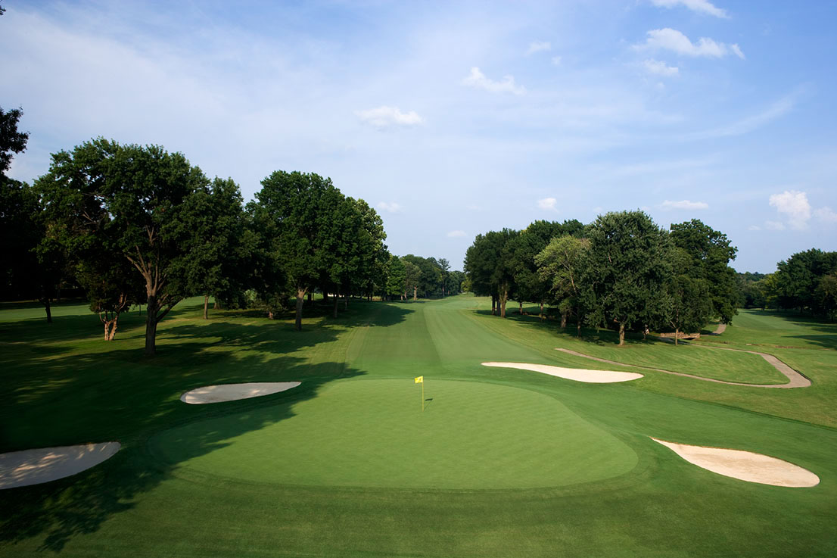
1st COURSE

Slide 18
Objetivo
Aprender y practicar refactorizaciones atómicas y complejas.
Notes:
Existe un gran catálogo de refactorings y la meta es tratar de practicar la mayor cantidad
(Move Method, Inline Method, Extract Interface,
Replace Conditional with Polymorphism, etc)

Slide 19
Descripción
El código representa el dominio de una tienda online de bicicletas.
Notes:
Existe un gran catálogo de refactorings y la meta es tratar de practicar la mayor cantidad
(Move Method, Inline Method, Extract Interface,
Replace Conditional with Polymorphism, etc)

Slide 20
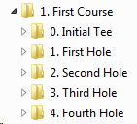
Reglas
Es un juego de 4 hoyos, todos los equipos comenzarán en el tee y en los siguientes hoyos de manera simultanea.
El tiempo de ejecución por hoyo es 10 minutos

Slide 21
Próximos Pasos
Practiquen este u otro Kata en su casa.
Organicen sus propios Dojos en su trabajo o comunidad.
(pueden utilizar esta presentación)

Slide 22
Katas (Courses)
Shopping Store (básico)
Código: https://github.com/snahider/Refactoring-Golf
Stack (intermedio)
Código: https://github.com/snahider/Refactoring-Golf
Video: http://vimeo.com/15941247
Gunball Machine (avanzado)
Código:https://github.com/snahider/Head-First-Design-Patterns
Video: http://vimeo.com/31058355

Slide 23
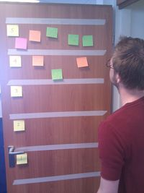
Feedback
Nadie puede pasar por la puerta sin dejar algún tipo de idea, comentario o feedkback.
No importa que sea un problema elemental o una carita feliz, deben poner algo en la puerta.

